Slide 1

一般社団法人
全国空き家アドバイザー協議会 ○○県○○支部
令和６年８月度例会
学習プログラム用
（過去の例会資料も参考にしてください）
官民民連携について

Slide 2
「官・民・民」連携体制の構築
新たな「官民」連携の形態として「官民民」連携の体制構築を推進
民B
所属
民B
官
連携
民A
民B
（例）
・国
・自治体
（例）
・（一社）全国空き家アドバイザー協議会
・（一社）全国古民家再生協会 等
民B
（例）
・会員企業
「官民民」連携の体制を構築することで、中間に入る「民A」が
実際に地域で事業を行う「民B」の成功・失敗事例等のノウハウを集約・事業の調整役を担う。
他事業へ横展開することによりスムーズで効果の高い連携事業を実施していく新たなスタイル
→今後、【官民民】連携体制で行うことができる事業スタイルが増加！

Slide 3
空き家課題にワンストップでの対応が可能な体制
自治体にとって理想的な空き家課題解決チームを【官・民・民】で構築する
連携
自治体
支部
（支部長は地域でバランス力ある方が着任）
パートナーシップの構築
調査
予防
管理
建築
不動産
活用
解体
専門家
インスペクション
空き家調査
住教育推進機構 等
住教育
ｙａｍｏｒｉ 等
建築士会
建築事務所協会
一般社団法人JBN・全国工務店協会 等
宅建協会
全日本不動産協会 等
ファンド
休眠預金
交付金・補助金
移築
NCCC(カーボンクレジット）
古材倉庫 等
司法書士会・行政書士会
ベリーベスト法律事務所 等
（古民家再生総合調査）
（住宅診断促進協会）
（空き家活用株式会社）等
※支部会員は10名〜15名程度で構成
事務局：一般社団法人全国古民家再生協会
（国土交通省 住宅リフォーム事業者団体）

Slide 4
例えば、官民民連携で取り組む事業スタイルの
一つとして国土交通省が推し進めようとしている
【スモールコンセッション】
官民民連携スタイルが活きる手法の一つ

Slide 5
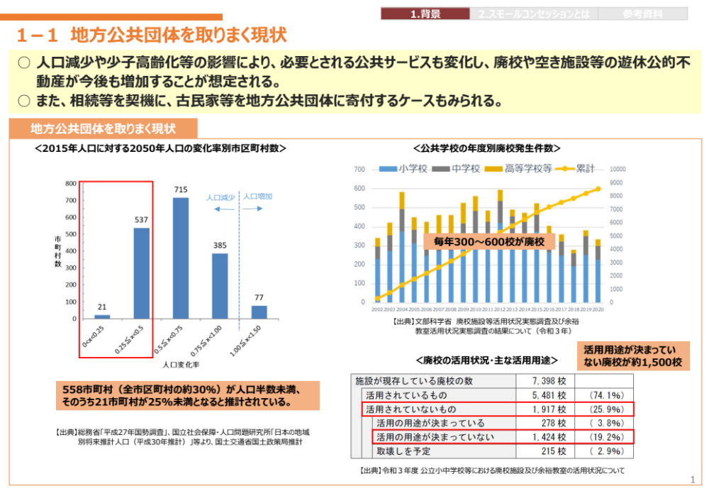
行政だけでは空き家・古民家などの価値ある資源を最大限に
活用できないため、活用・運営に民間の力を必要としている！
連携する民間団体は多くのパートナーシップを持つことが理想！

Slide 6
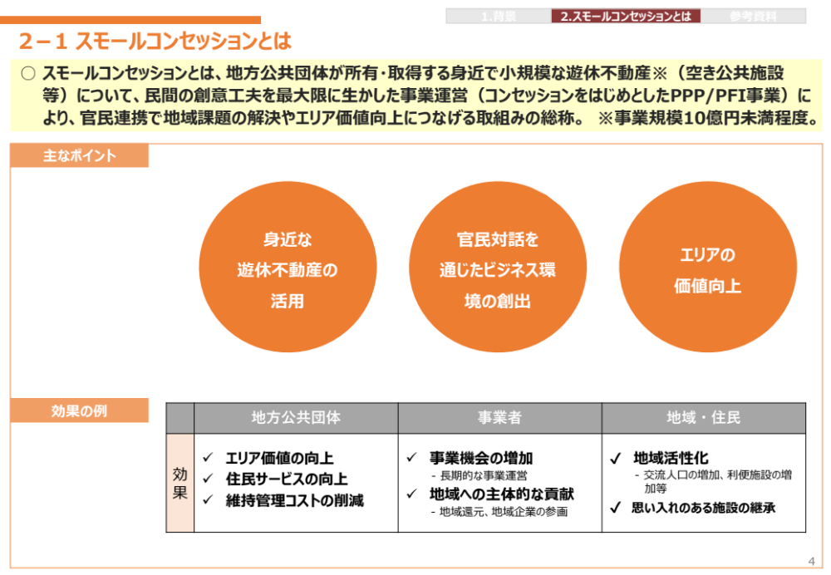
→スモールコンセッションの仕組みを使うことで、
その前段階の改修にかかる費用を自治体と共同して
取りに行ける可能性が高まる。

Slide 7
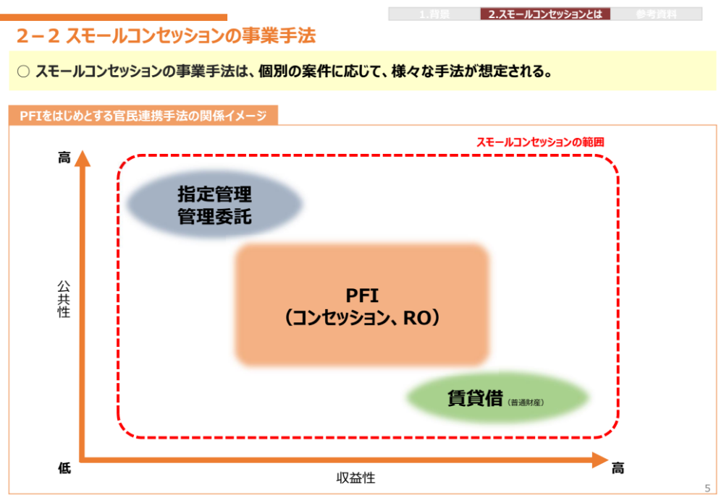

Slide 8
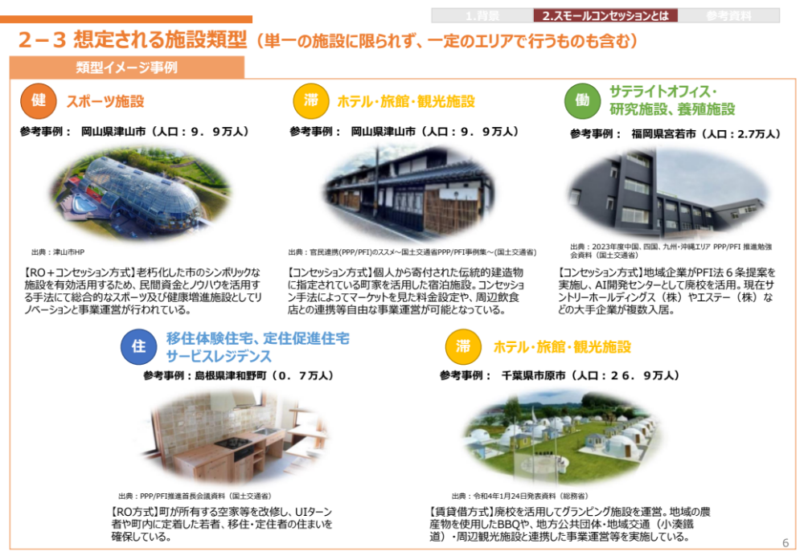

Slide 9
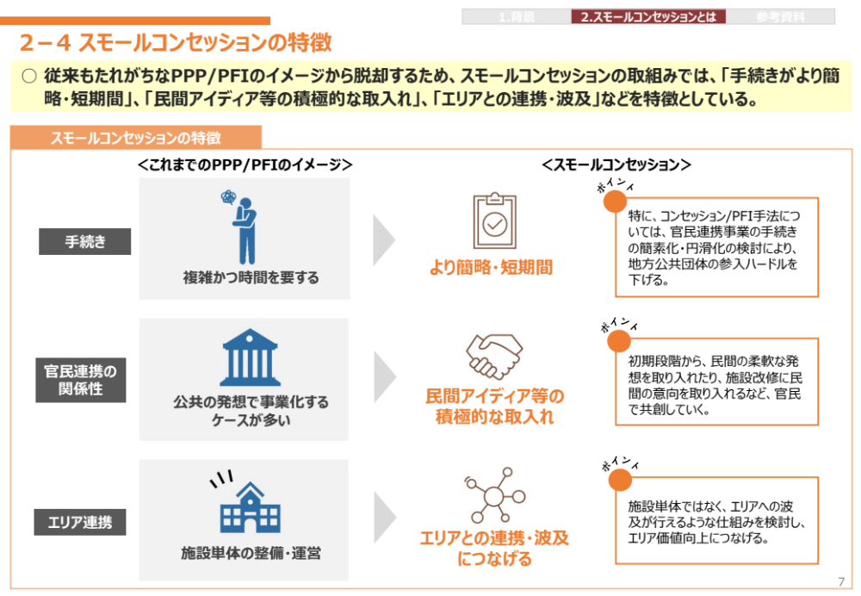

Slide 10
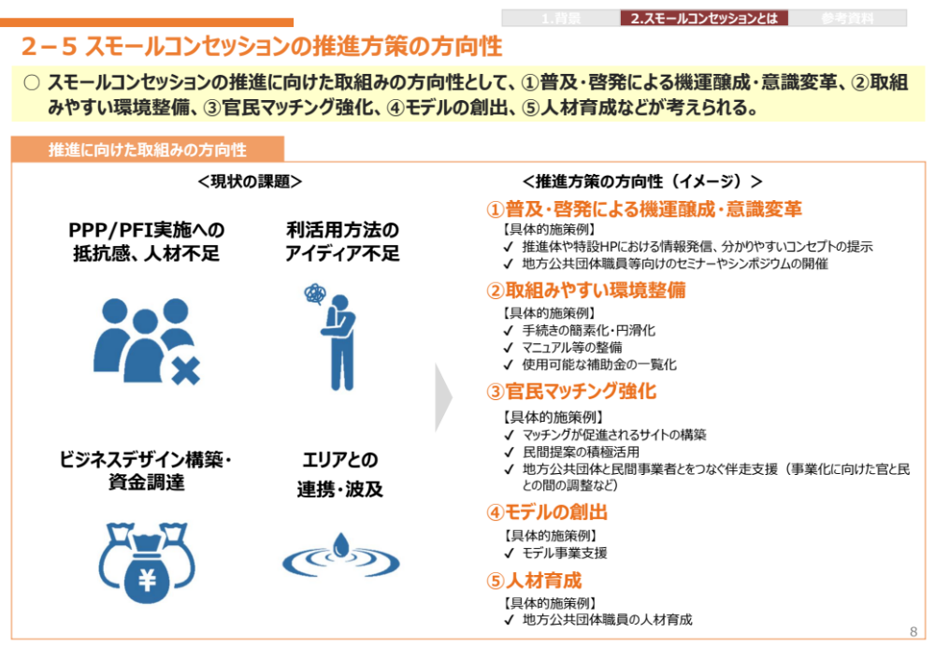

Slide 11
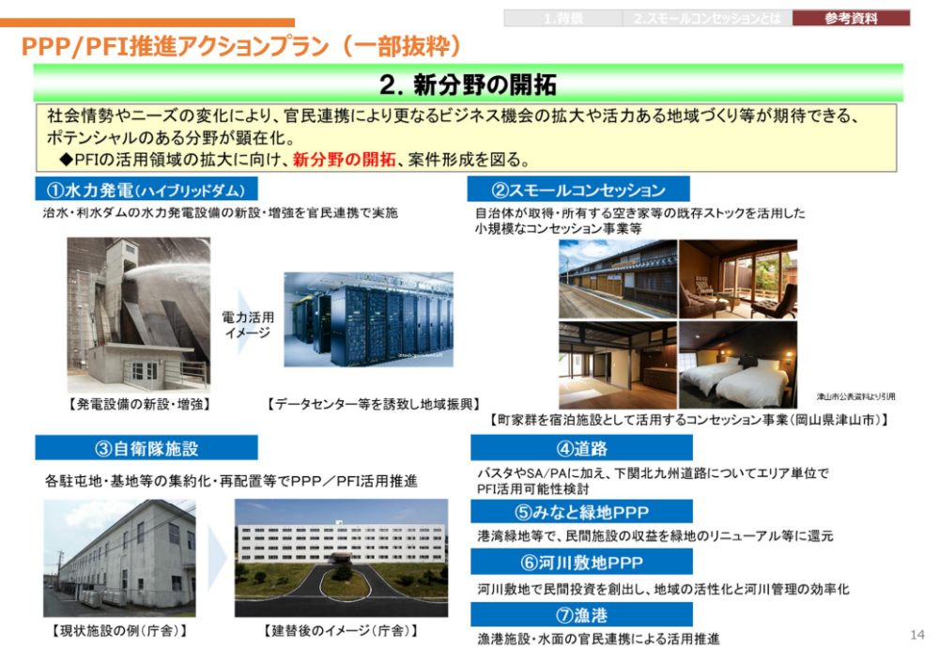

Slide 12
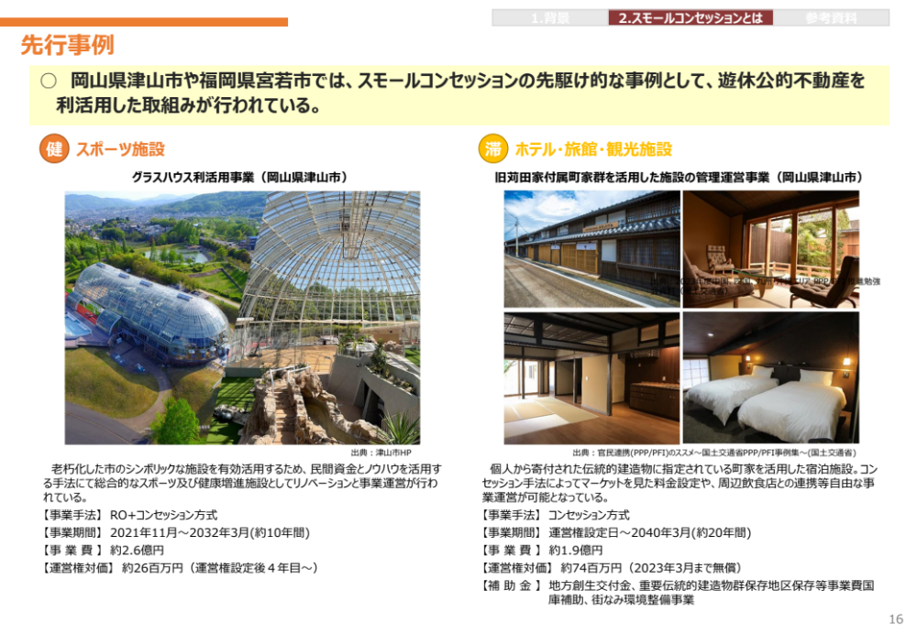

Slide 13
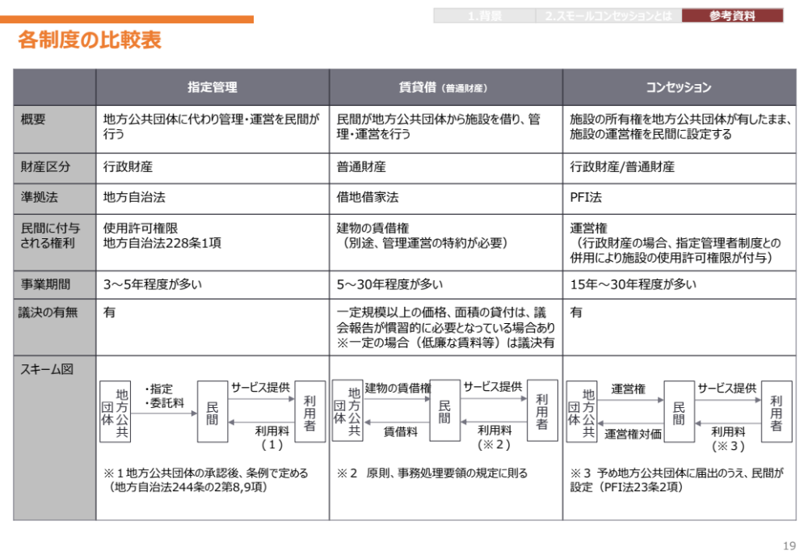

Slide 14
官民民のスタイルは
【二地域居住】の促進にも活用される

Slide 15
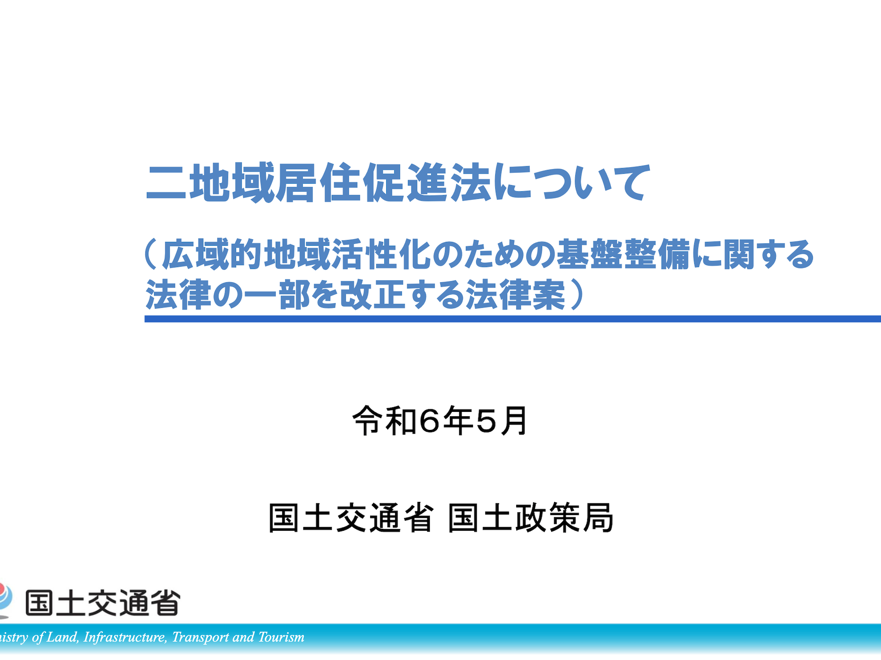

Slide 16
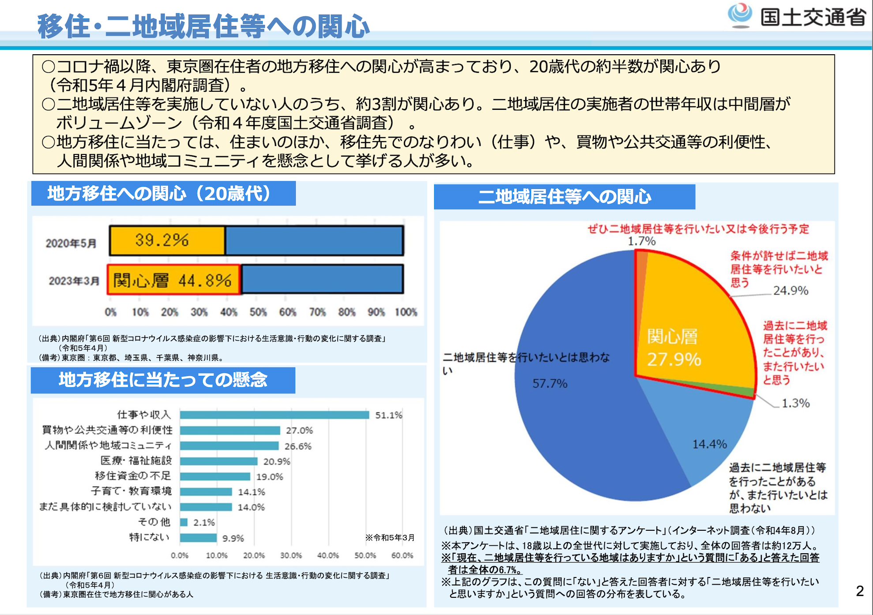

Slide 17
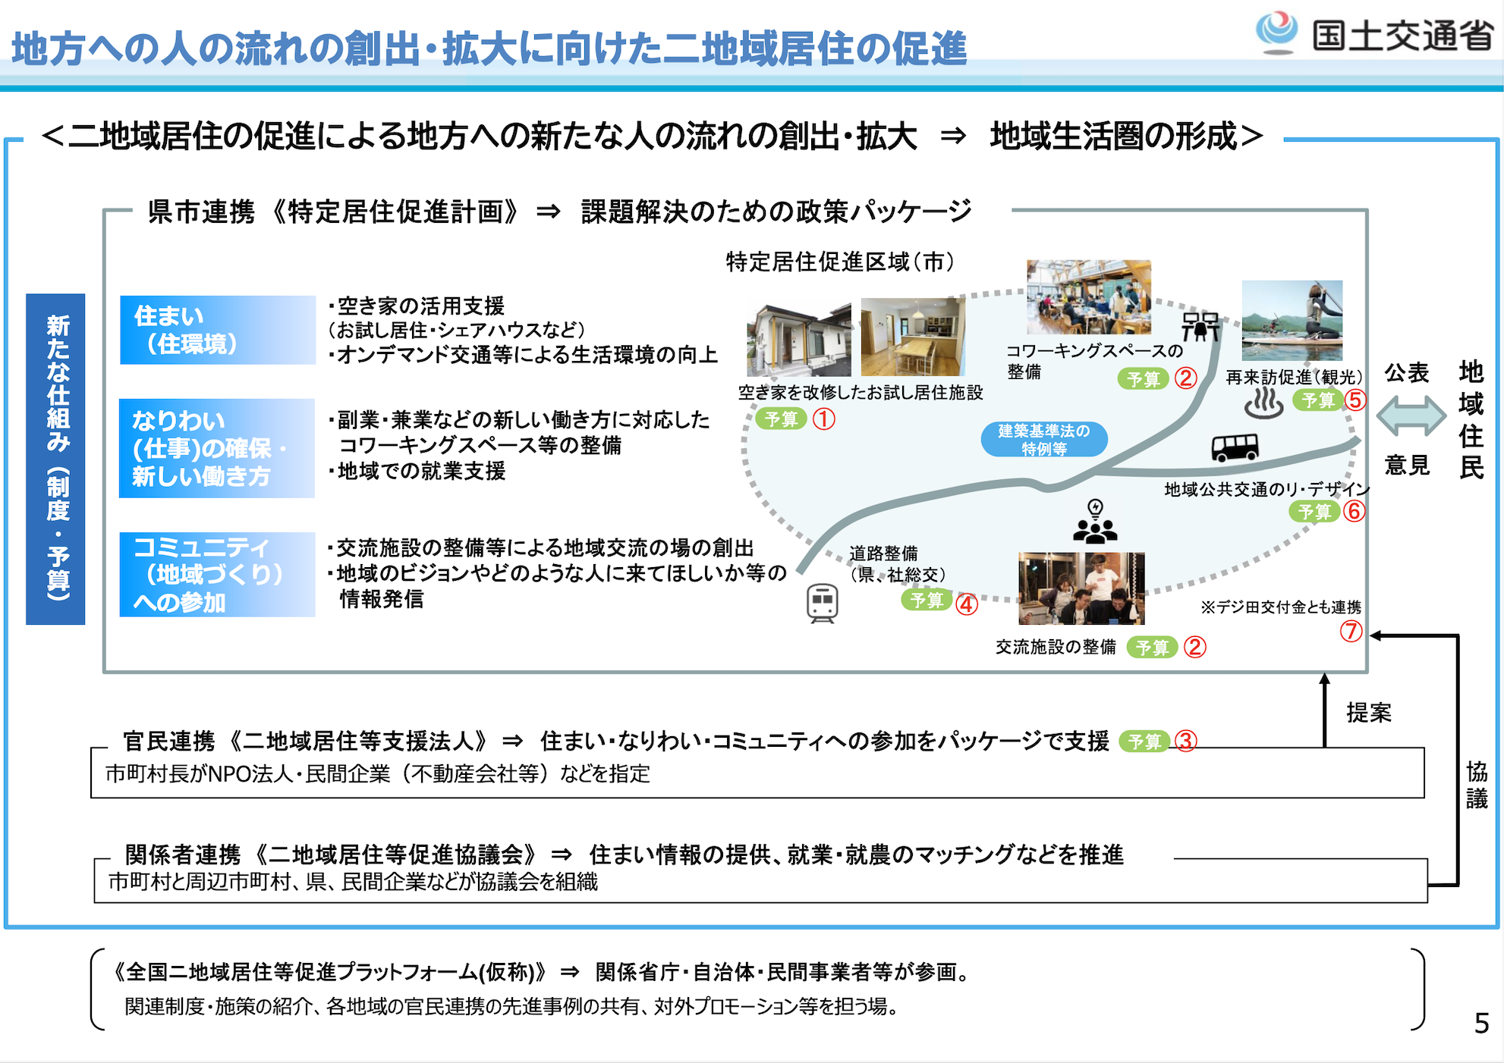

Slide 18
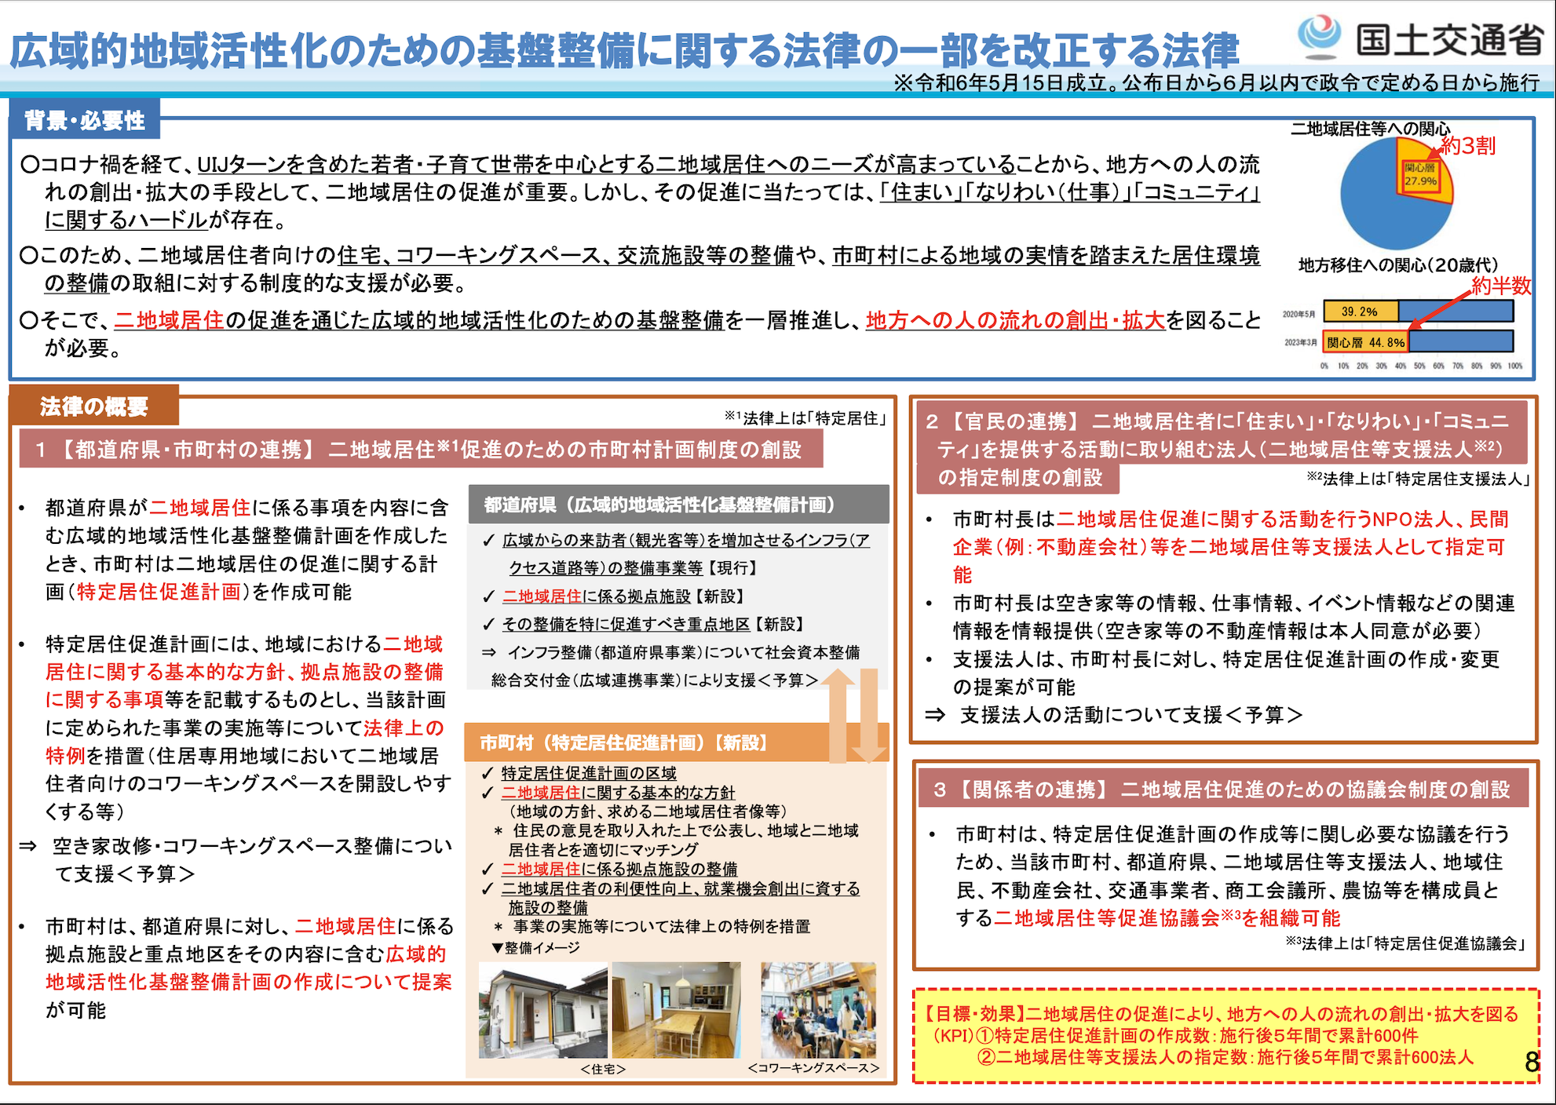

Slide 19
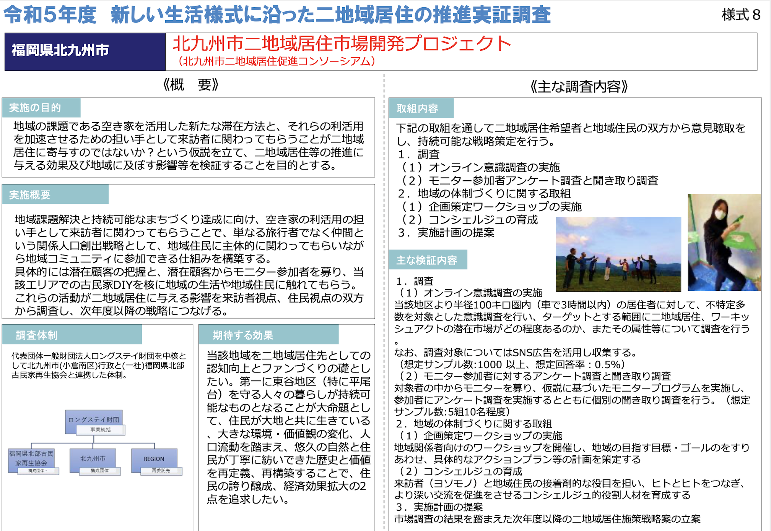
二地域居住の事例

Slide 20
11月から施行される見込みの「改正広域的地域活性化のための基盤整備に関する法律」にて「二地域居住等支援法人」制度が開始。
二地域居住等支援法人は、空き家の活用で住居の提供だけでなく、「生業（仕事）」「コミュニティ」の提供もサポート内容として求められます。
多種多様な業種による会員・パートナーシップにより、空き家の活用以外についても支援が可能。
→空き家アドバイザー協議会で二地域居住等支援法人は
他団体よりも狙いやすと見込まれる！

Slide 21
今後の流れ
現在、改正法案が閣議決定済み（令和6年2月）
4月に衆参議院にてに可決され、5月22日の交付が決定
6ヶ月以内の施行のため、今年の11月21日に施行される見込み。
空家等管理活用支援法人と同様、早めに知っておき、
指定に向けて準備をすることが重要
そしてその指定を目指すのであれば、
今のうちから行政へのアプローチ、
多様なパートナーシップの構築が重要

Slide 22
今後、行政は官民連携で事業を行うことはもちろん、
連携する民間団体には多様なパートナーシップを求めることが予測されます。
空き家アドバイザー協議会は多様な業種・
複数のパートナーシップを活かして活動を推進していきます。
多くのパートナーと連携して活動を進めていくため、
支部長・事務局長には地域でのバランス力も
求められることとなります。

